Slide 1
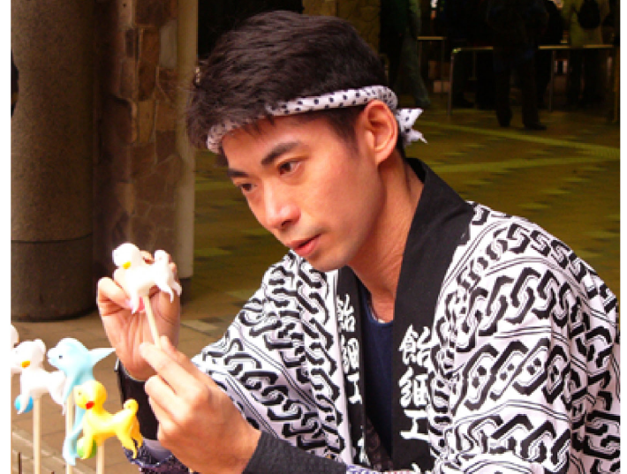
楽しむ×学ぶ×驚き
飴細工のひみつを知ろう！
飴細工は、日本で江戸時代より続く細工菓子で、またそれを作る芸のことです。その伝統は現代にも受け継がれ、作る過程は大道芸のパフォーマンスとして人々を楽しませています。
昨年大好評につき、今年も飴細工の達人(飴細工師)をお招きし、普段知ることの出来ない飴細工のひみつを教えていただきます。
動物飴や飴風船を作る飴細工体験や、飴細工師の実演を見ながら飴細工について学んでみませんか？
すぎとピア指定管理者自主事業
まなびピア
日 時 令和８年７月１８日（土）
午前の部 10：00～11：30
（受付9：30～）
午後の部 13：30～15：00
（受付13：00～）
対 象 杉戸町内の小学生と保護者
※保護者1名同伴でご参加ください。
※昨年参加された方は申込みできません。予めご了承ください。
会 場 彩の国いきいきセンターすぎとピア 杉戸町堤根4742-1
費 用 無料 （要予約、先着順です。）
申込・問合せ 6/15～6/30まで
すぎとピア ☎33-8192 （平日8:30～17：15）
定員40名
【各回20名】
小学生20名
保護者20名
※定員になり次第締め切り
主催 彩の国いきいきセンターすぎとピア

